Slide 1

Aplicația "Smart Food"
LUCRARE DE LICENȚĂ
Iulie 2019
Absolvent: Minghel Alexandra-Elena
Coordonator științific: Lect. Dr. Anca Ignat

Slide 2
Cuprins
Introducere
Descrierea problemei
Arhitectura aplicației
Funcționalitățile aplicației
Concluzii

Slide 3

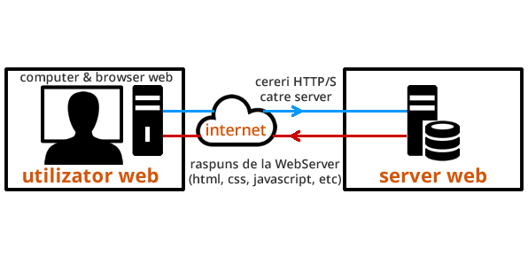
Introducere
Aplicație web destinată persoanelor interesate de rețete culinare și gastronomie

Slide 4
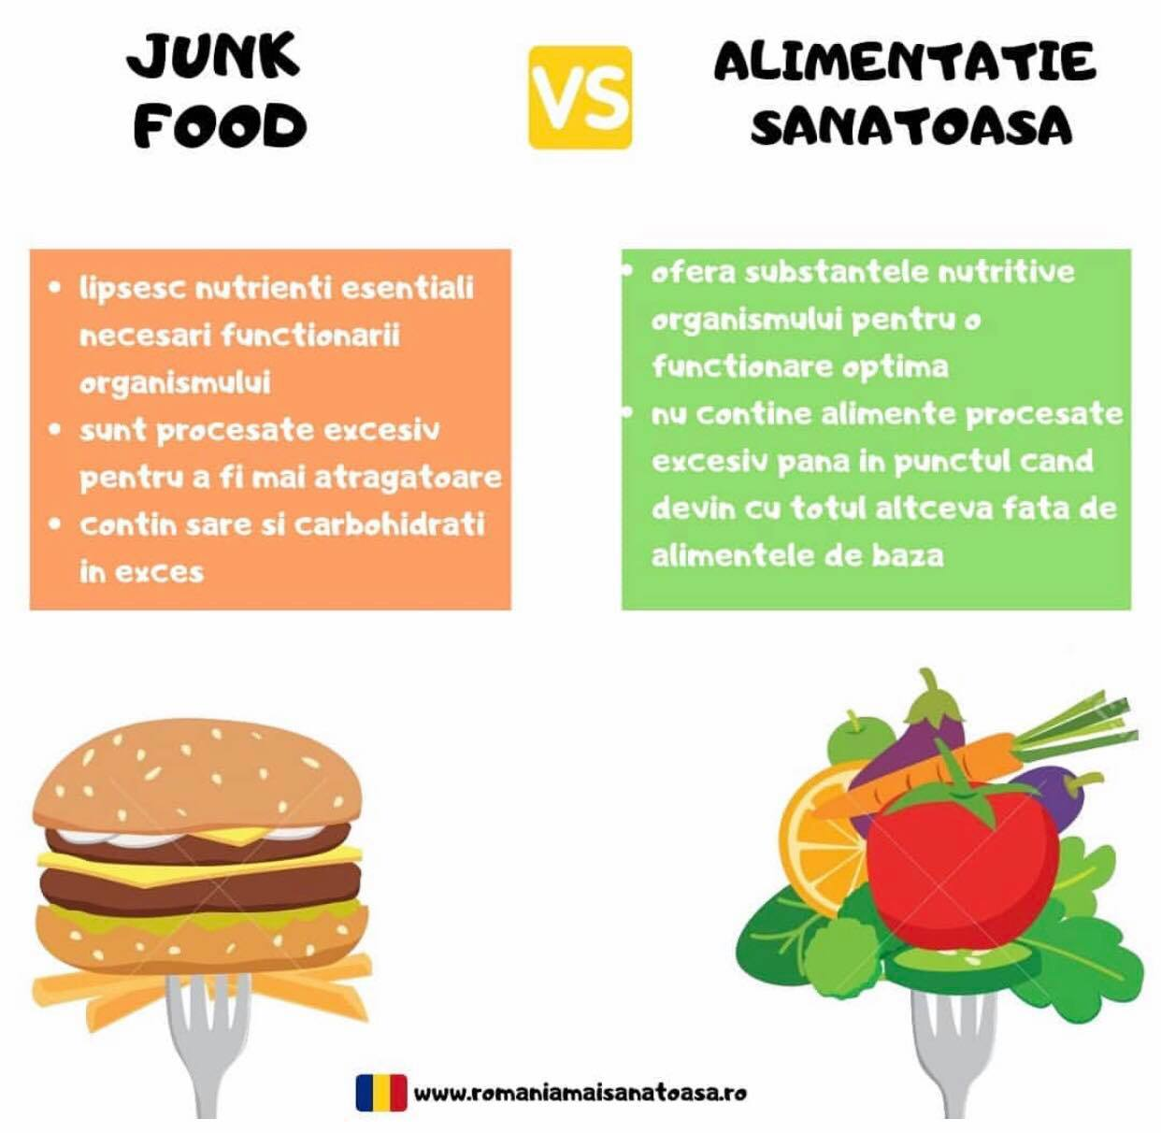
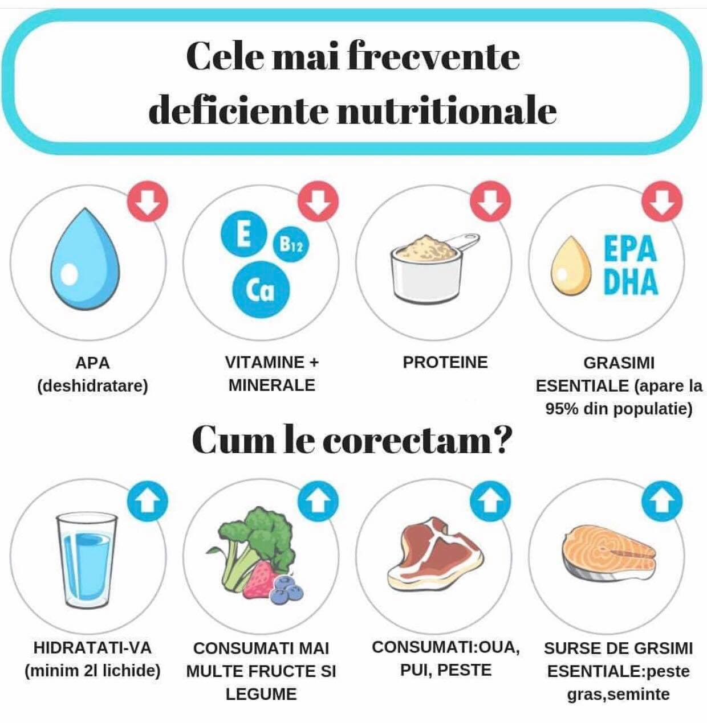
Descrierea problemei
Lipsa timpului
Lipsa organizării
Probleme de sănătate
Obezitate
Anorexie
Stiluri alimentare moderne, de exemplu: veganism

Slide 5
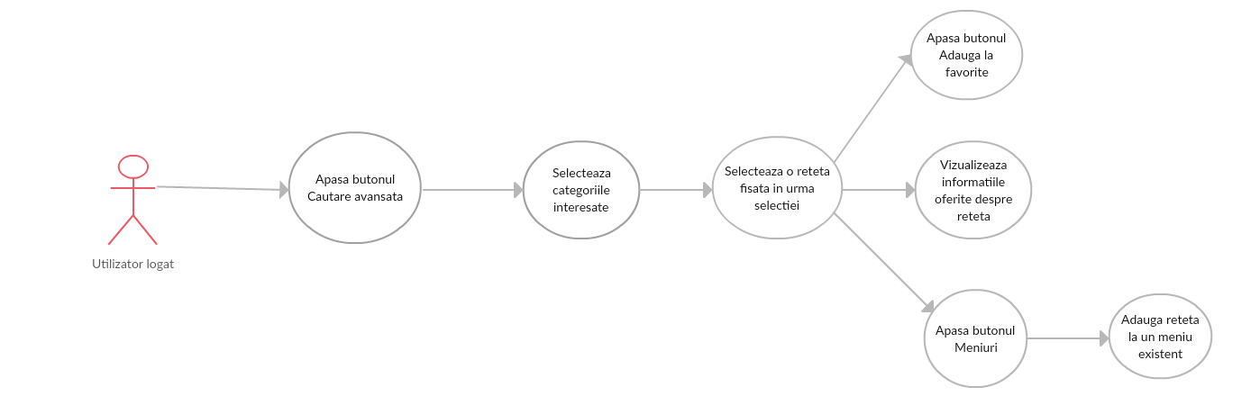
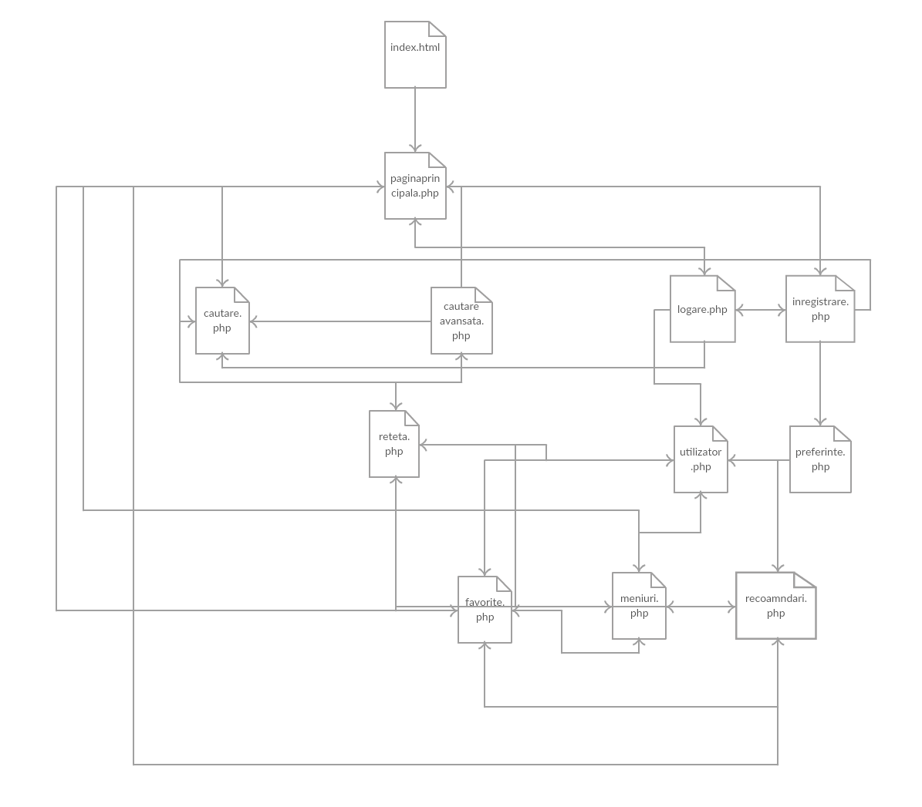
Arhitectura aplicației
Structura paginilor site-ului web
Caz de utilizare
Căutarea avansată a unei rețete

Slide 6
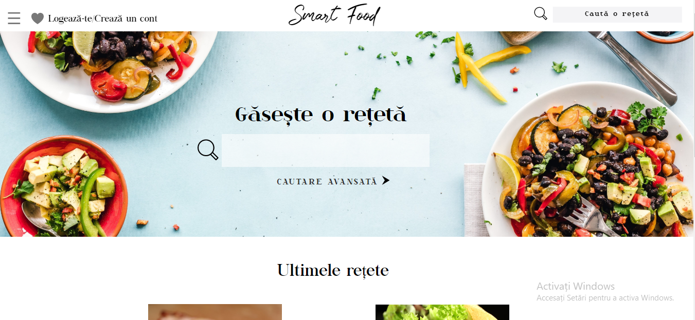
Principalele funcționalități ale aplicației
Căutarea unei rețete în baza de date prin introducerea denumirii acesteia

Slide 7
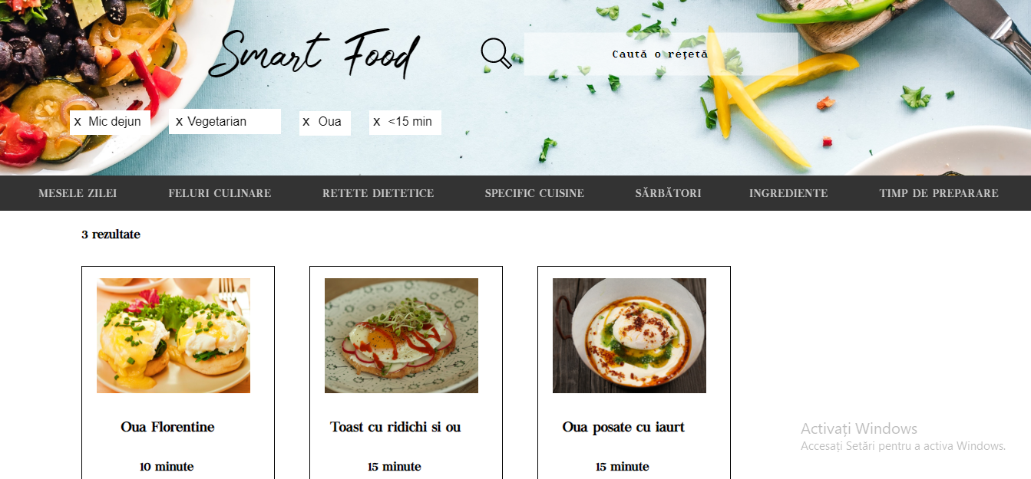
Căutarea unei rețete în modul avansat

Slide 8
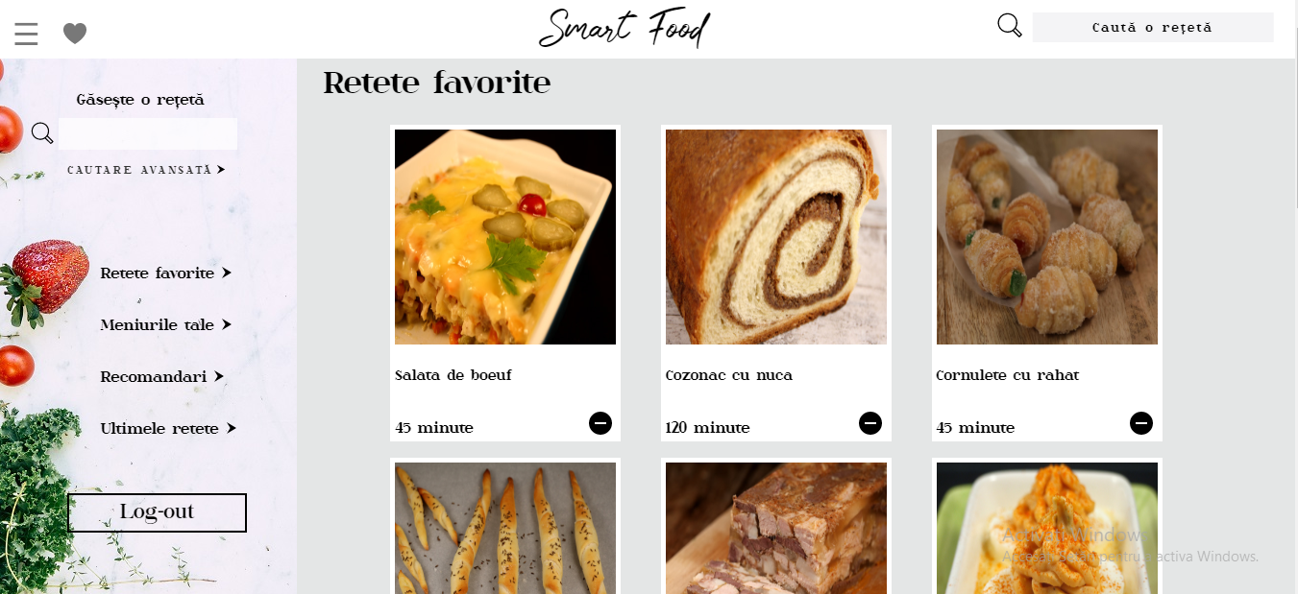
Adăugarea, eliminarea și vizualizarea rețetelor favorite

Slide 9
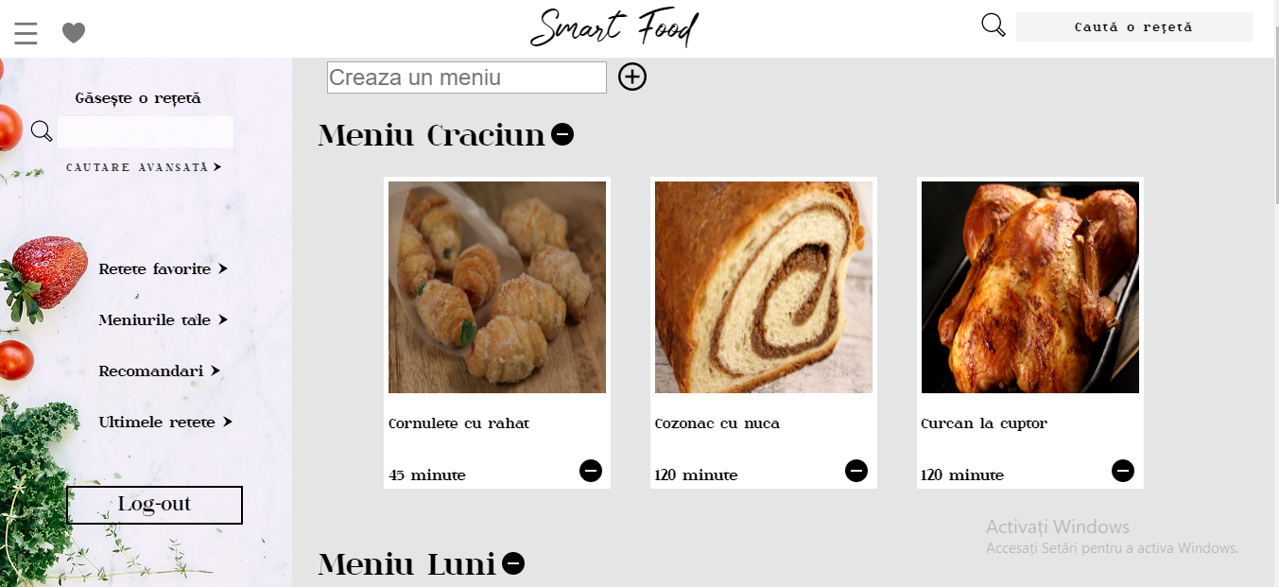
Crearea unui meniu și vizualizarea rețetelor din acesta

Slide 10
DEMO

Slide 11
Tehnologiile folosite
HyperText Markup Language (HTML)
JavaScript (JS)
CSS (Cascading Style Sheets)
Ajax
MySQL
PHP

Slide 12
Concluzii
Aplicația vine în ajutorul persoanelor cu un stil de viată haotic care nu au la dispoziție mult timp pentru a-și găti mâncarea
Aplicația simplifică modul de setarea/alegere a meselor pentru ziua următoare sau săptămâna ce va veni
Oferă posibilitatea de a elimina ingrediente din rezultatele căutărilor pentru persoanele cu un regim alimentar strict

